Slide 1
Projekt socjalny
Rodzice i Ja – MY
Notes:
Zamień te zdjęcia na własne. To łatwe. Zaznacz przykładowy obraz i usuń go. Potem wewnątrz obramowania kliknij ikonę Wstaw obrazy i odszukaj obraz, który chcesz tu wyświetlić.

Slide 2
Współpraca: Stowarzyszenie NAZARET im. Św. Filipa Neri w Bytowie Miejski Ośrodek Pomocy Społecznej w Bytowie Gmina Bytów
Notes:
Zamień te zdjęcia na własne. To łatwe. Zaznacz przykładowy obraz i usuń go. Potem wewnątrz obramowania kliknij ikonę Wstaw obrazy i odszukaj obraz, który chcesz tu wyświetlić.

Slide 3
Wartość projektu 7 620,00 zł
Dotacja gminy Bytów w ramach konkursów grantowych dla sektora NGO – 4 180 zł
PRIORYTET:
Pomoc społeczna, profilaktyka i ochrona zdrowia, działania na rzecz rodzin
Notes:
Zamień te zdjęcia na własne. To łatwe. Zaznacz przykładowy obraz i usuń go. Potem wewnątrz obramowania kliknij ikonę Wstaw obrazy i odszukaj obraz, który chcesz tu wyświetlić.

Slide 4
Wsparcie 10 wielodzietnych rodzin z terenu gminy Bytów wykazujących:
bezradność opiekuńczo-wychowawczą
objętych wsparciem asystenta rodziny
uwikłanych w przemoc domową

Slide 5
CEL: Stworzenie systemu wsparcia dla rodziców
Doskonalenie umiejętności
Lepsza komunikacja rodziców z dziećmi
Towarzyszenie dzieciom w ich problemach
Stawianie dzieciom granic
Pozytywne wzmacnianie dzieci przez rodziców

Slide 6
Okres realizacji:
kwiecień – czerwiec 2017

Slide 7
Działania – oferowane wsparcie:
1. Wykłady tematyczne.
2. Poradnictwo psychologiczne.
3. Zajęcia edukacyjno-warsztatowe „Zabawa, rodzice i ja”.
4. Sesje rodzinne.
5. Spotkanie integracyjne pn. „Dzień Rodziny”.

Slide 8
Wykłady tematyczne
Prawidłowe i zdrowe żywienie dzieci.
Higiena osobista i otoczenia.
Określanie potrzeb rozwojowych dziecka.
Gry, zabawy i zabawki adekwatne do wieku dziecka.
Czas wspólnie spędzany z dziećmi.
8 spotkań po 1 godzinie

Slide 9
Poradnictwo/konsultacje psychologiczne
20 godzin konsultacji dla rodziców
CEL:
- wgląd w doświadczane problemy związane z wychowywaniem dzieci
- opracowywanie konstruktywnych sposobów ich rozwiązania
Realizator usługi: psycholog zatrudniony w MOPS (porozumienie)

Slide 10
Zajęcia edukacyjno-warsztatowe „Zabawa, rodzice i ja”
9 godzin wsparcia – 3 miesiące x 2 spotkania x 90 min.
CEL:
- zabawa cenną formą spędzania czasu wolnego
- ważny element rozwoju dziecka
- czas budowania więzi

Slide 11
„Zabawa, rodzice i ja”
wspólne czytanie bajek
zabawa z masą solną
kreatywna zabawa z balonami
malowanie koszulek
rodzinna sałatka owocowa
prace plastyczne
Realizator usługi: socjoterapeuta

Slide 12
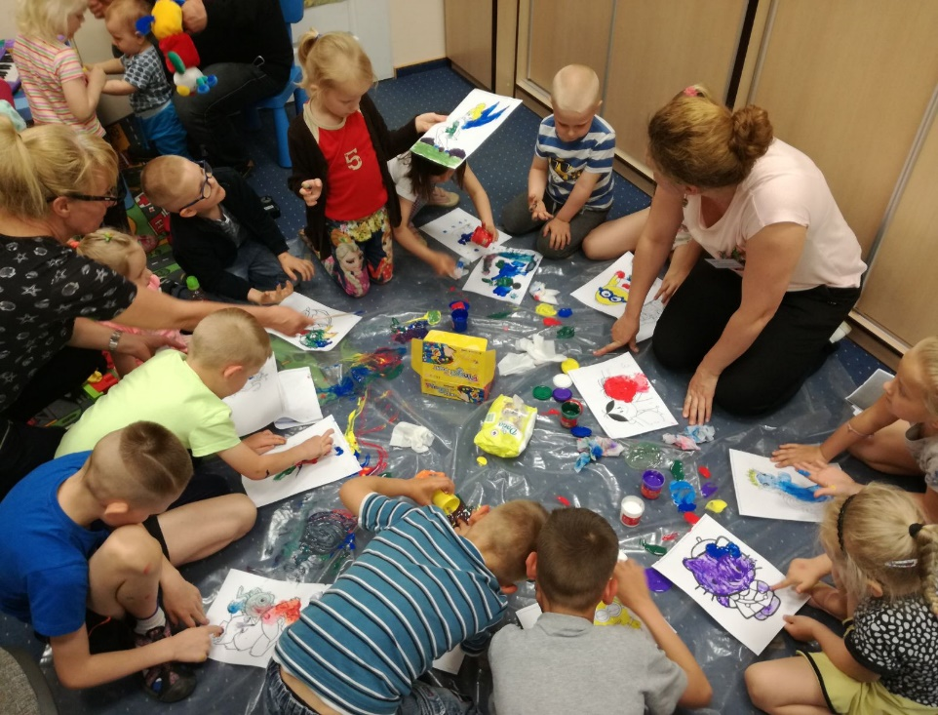
RODZINNE MALOWANKI
Notes:
Zamień te zdjęcia na własne. To łatwe. Zaznacz przykładowy obraz i usuń go. Potem wewnątrz obramowania kliknij ikonę Wstaw obrazy i odszukaj obraz, który chcesz tu wyświetlić.

Slide 13
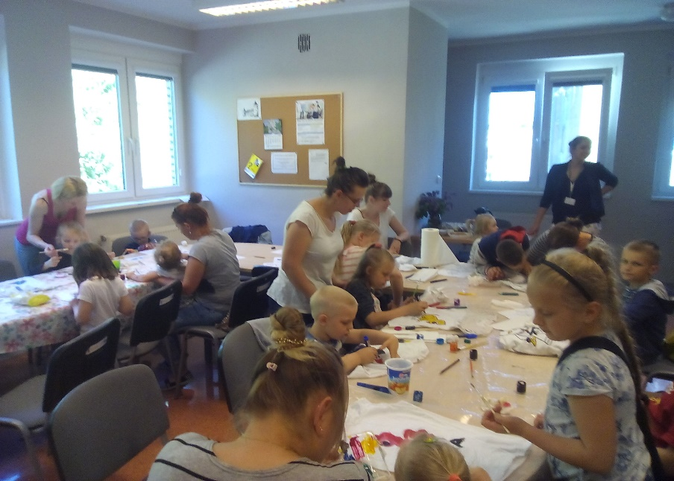
ZABAWA Z MASĄ SOLNĄ

Slide 14
Sesje rodzinne
20 godzin wsparcia – 10 spotkań po 2 godziny dla rodziny
CEL: nauka prawidłowych wzorców, stawiania granic
- poznanie funkcji rodzicielskich, społecznych
- sposoby wzmacniania własnej wartości
- słabe i mocne strony
- konstruktywne sposoby rozwiązywania problemów
- wzmacnianie pozytywnych relacji w rodzinie

Slide 15
METODY:
aktywna edukacja
praca indywidualna i zespołowa
omówienia i dyskusje
Realizator usługi: psycholog

Slide 16
„Dzień Rodziny”
Podsumowanie projektu.
Zajęcia ogólnorozwojowe z elementami pedagogiki zabawy, sportu i rywalizacji dla wszystkich członków rodziny.
Wesołe miasteczko – dmuchańce, popcorn, kiełbaski z grilla.
Nagrody dla rodzin uczestniczących w konkursach – rodzinne bilety do kina, muzeum, na basen, słodkości.
Realizatorzy: pracownicy socjalni asystenci rodziny wolontariusze

Slide 17
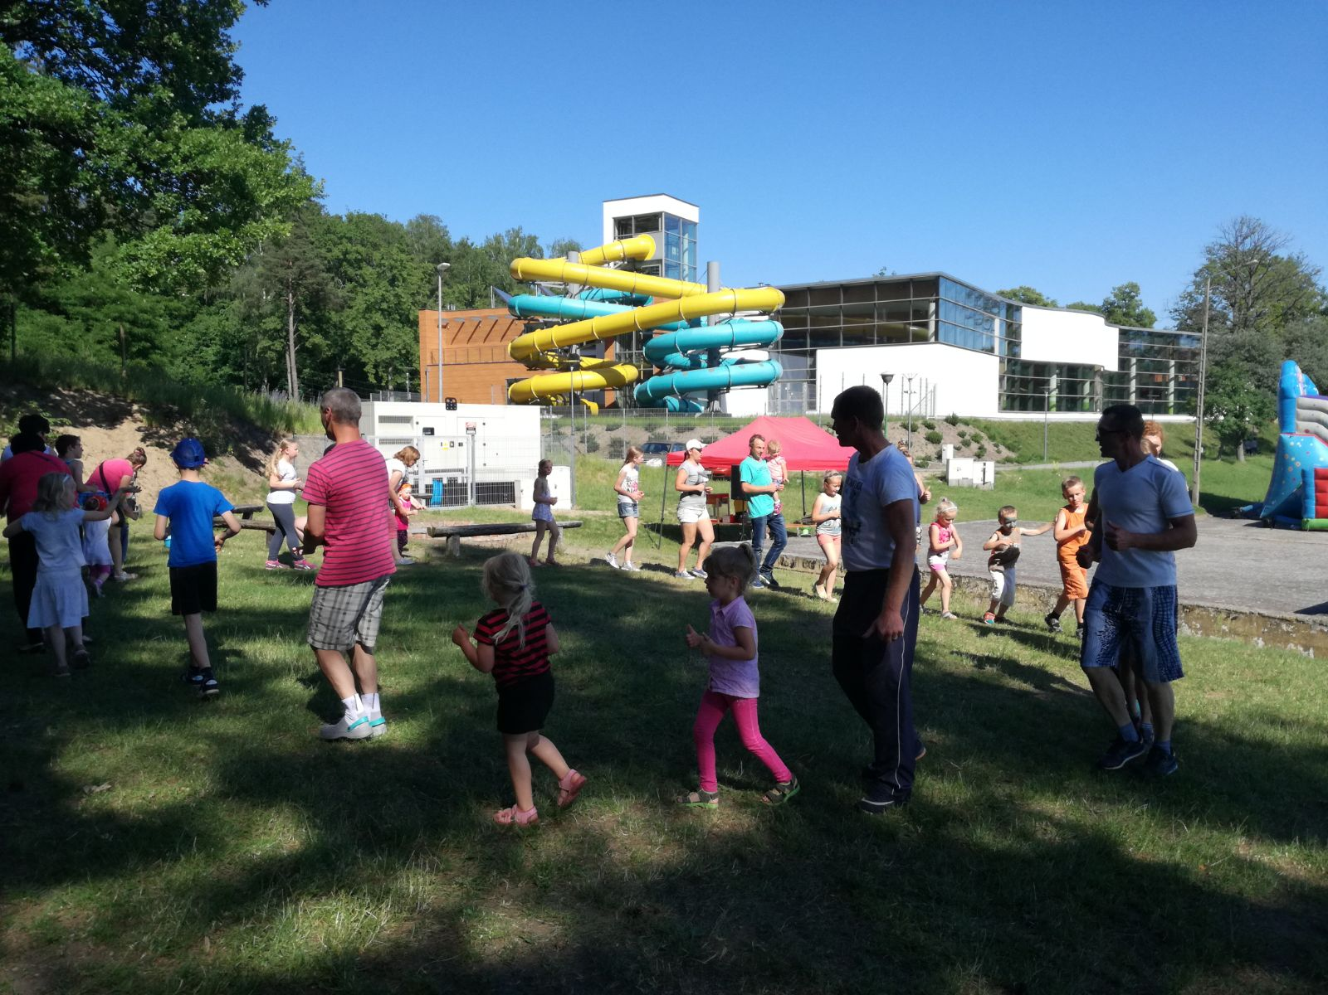
NAJLEPSZA ZABAWA TO… Z RODZICAMI !!!
Podpis
Notes:
Zamień te zdjęcia na własne. To łatwe. Zaznacz przykładowy obraz i usuń go. Potem wewnątrz obramowania kliknij ikonę Wstaw obrazy i odszukaj obraz, który chcesz tu wyświetlić.

Slide 18
Co nam (Rodzinom) to dało?
Zwiększenie wiedzy nt. zaspokajania potrzeb dzieci i stawiania granic.
Zwiększenie umiejętności wychowawczych.
Integracja z innymi rodzinami przeżywającymi podobne trudności w opiece / wychowaniu dzieci.
Otwarcie się na usługi oferowane przez gminny / powiatowy system wsparcia rodzin.

Slide 19
Co nam (Ośrodkowi) to dało?
Rozszerzenie oferty wsparcia dla rodzin.
Pogłębiona praca socjalna.
Lepsze poznanie rodzin, zwłaszcza w sytuacjach zabawowych, kryzysowych.
Współpraca z organizacją ze sfery pożytku publicznego.

Slide 20
Dziękuję za uwagę
Bytów, 27 września 2018

